Slide 1
Туберкульоз легеневий та позалегеневий: етіологія, патогенез, методи лікування та профілактики; клінічна фармація протитуберкульозних препаратів
Одеський національний медичний університет
Кафедра загальної і клінічної фармакології та фармакогнозії
Одеса-2025

Slide 2
10,8 млн!
Станом на 2023 рік

Slide 3
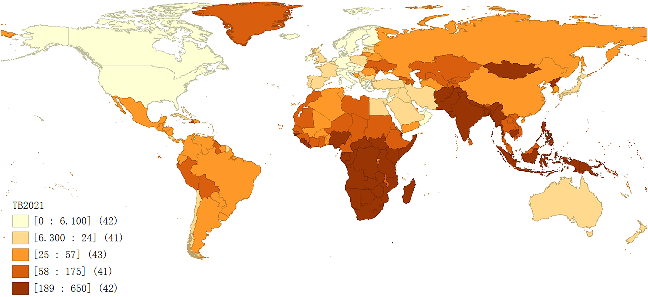

Slide 4
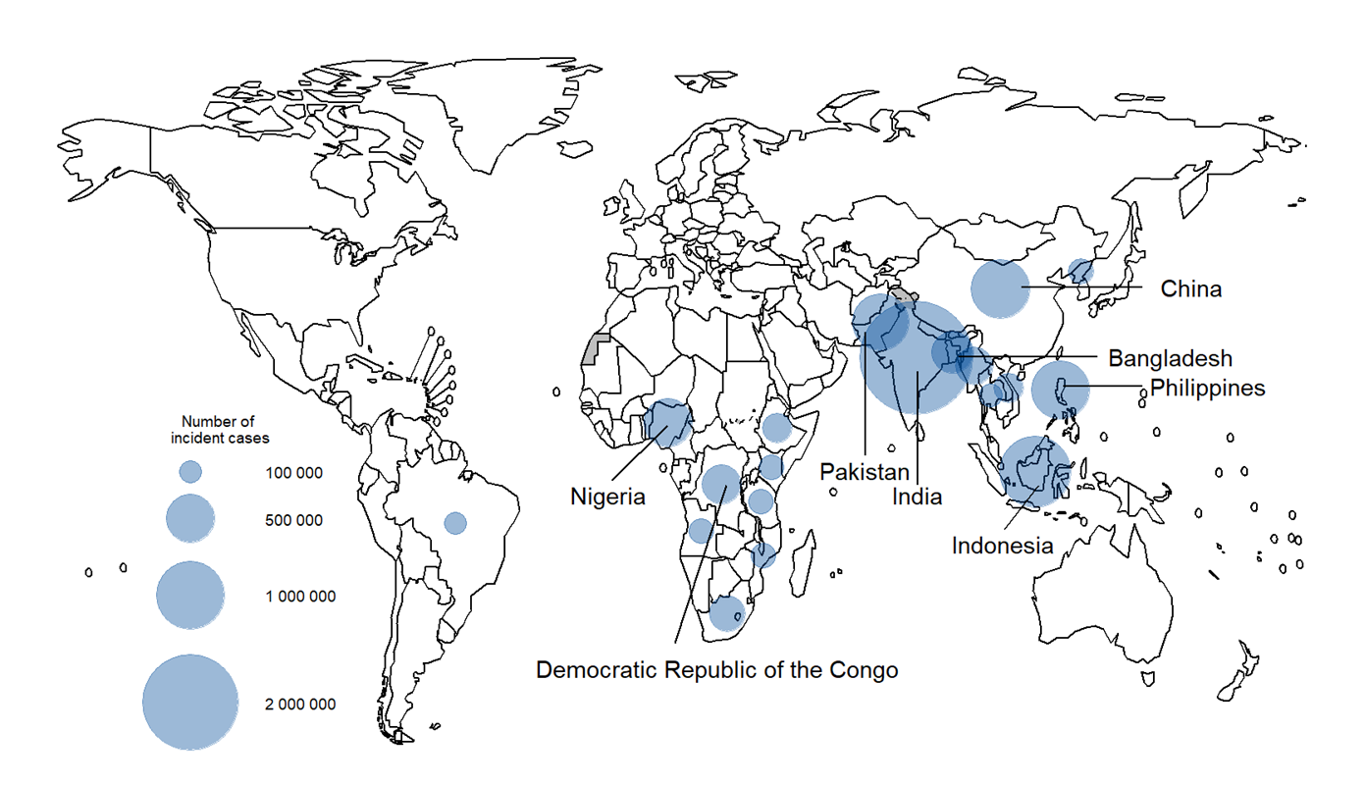
Estimated number of incident TB cases in 2023,
for countries with at least 100 000 incident cases

Slide 5
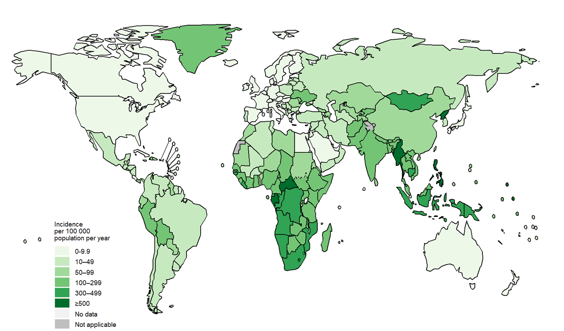
Estimated TB incidence rates, 2023

Slide 6
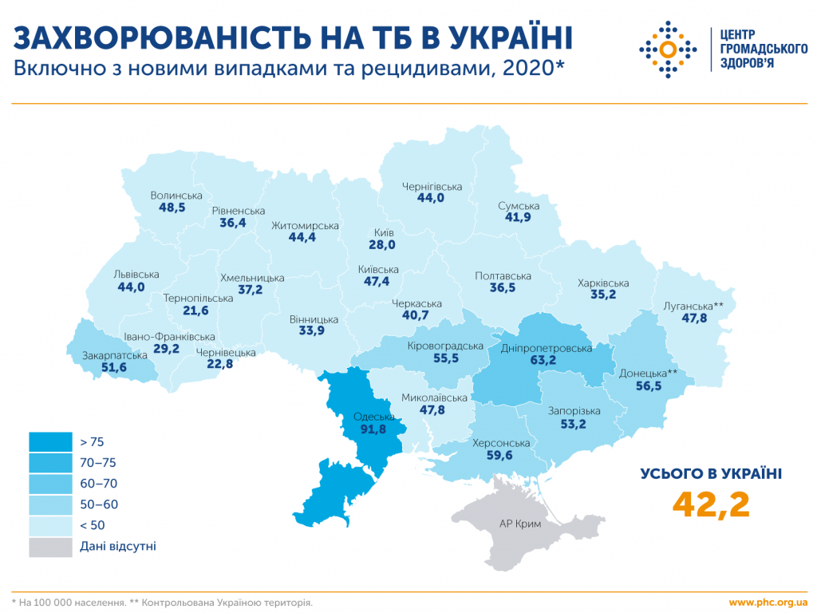

Slide 7
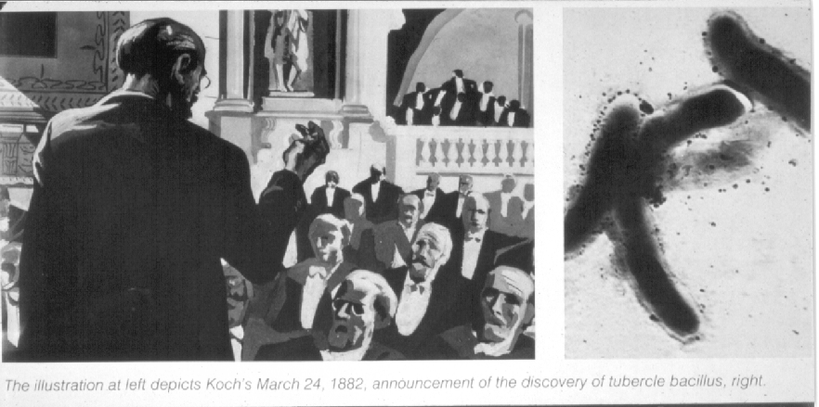
24 березня 1882 року Роберт Кох на засіданні Берлінського фізіологічного суспільства доповів про збудника туберкульозу – мікобактерію туберкульозу (Mycobacterіum tuberculosіs)

Slide 8
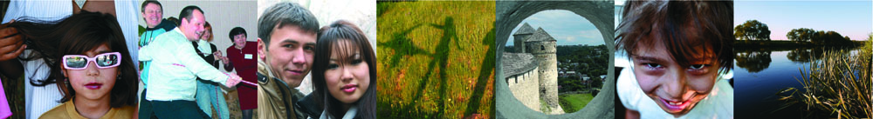
Історія боротьби
1895 рік – відкриття В.К. Рентгеном в Х-променів, що дало можливість проводити об'єктивну діагностику туберкульозу легенів, внутрішніх органів, костей і суглобів.
1919 рік – Кальметт та Герен вивели ослаблений штам мікобактерії для вакцинації (вакцина БЦЖ).
1944 рік – відкриття стрептоміцину українським бактеріологом, уродженцем Вінницької області, Соломоном Ваксманом.
З 1954 року в широку практику ввійшли ПАСК, ізоніазід, тибон, з 1967 року почато застосування найефективнішого протитуберкульозного препарату – ріфампіціну.

Slide 9

Етіологія туберкульозу
Туберкульоз – інфекційне захворювання, збудником якого майже в 95% випадків є Mycobacterіum tuberculosіs
(від латинського слова tuberculum – “горбок”, для туберкульозу характерна наявність горбків в органах і тканинах).

Slide 10
Етіологія туберкульозу
Мікобактерії відносяться до сімейства променистих грибів, широко розповсюджених у природі
Патогенними для людини є також Mycobacterіum bovіs та Mycobacterіum afrіcanum
Mycobacterіum tuberculosіs (МБТ) мають вигляд тонких, трохи вигнутих, паличок довжиною 0,8-5 мкм, товщиною 0,3-0,5 мкм
МБТ не утворюють спор і капсул.

Slide 11
Етіологія туберкульозу
При мікроскопічному дослідженні мокротиння збудники туберкульозу видні як паличкоподібні утворення червоного кольору (зберігають барвник після промивання пофарбованих препаратів кислотою або спиртом).
Туберкульозні мікобактерії можуть залишатися в тканинах у неактивному стані, зберігаючи життєздатність багато років.
Найважливішою їхньою особливістю є кислото-, спирто- і лугостійкість.
МБТ – аероби, для їхнього нормального розвитку необхідний кисень.
Розмноження МБТ відбувається шляхом простого поділу, рідше – брунькуванням. Цикл простого поділу триває 20-24 години.

Slide 12
Стійкість МБТ в зовнішньому середовищі
МБТ чутливі
до сонячного проміння,
УФ опромінення,
впливу високих температур
розчинів, що містять хлор

Slide 13
Стійкість МБТ в зовнішньому середовищі
При відсутності сонячного світла МБТ зберігають життєздатність протягом декількох місяців (на сторінках книг – до 3 місяців);
до 10 днів можуть зберігатися у вуличному пилу.
Під впливом прямих сонячних променів МБТ гинуть через 1-1,5 години,
при ультрафіолетовому опроміненні – через 2-3 хвилини.
Розсіяне сонячне світло вбиває МБТ через 40-80 днів

Slide 14
Стійкість МБТ в зовнішньому середовищі-2
При нагріванні
до 60С МБТ гинуть протягом 30-50 хвилин,
до 80С – протягом 5 хвилин,
кип'ятіння вбиває МБТ протягом декількох хвилин.
сухожар (100С) убиває МБТ тільки через 1 годину
Висушування, гниття та низькі температури МБТ переносять добре. При температурі – 23С вони зберігаються до 7 років.
Найбільш ефективними дезінфікуючими засобами є препарати, що містять хлор.

Slide 15
Епідеміологія
Основне джерело інфекції –
хворі легеневою формою туберкульозу,
у мокротинні яких виявляють МБТ

Slide 16
Шляхи передачі ТБ
аерогенний шлях - більше 95% :
- повітряно-краплинний
- повітряно-пиловий
РІДКО:
аліментарний (при вживанні не пастеризованого молока від хворих корів);
контактний (через ушкоджену шкіру або слизові оболонки).

Slide 17
Механізм інфікування
При кашлі утворюються дрібні крапельки (інфекційні частки респіраторного секрету менш 5 мкм у діаметрі, у яких перебувають збудники ТБ).
Під час одного кашльового поштовху може утворюватися до 3 тис. таких крапельок. Крапельки можуть протягом довгого часу залишатися в повітрі.
Зараження зазвичай відбувається у приміщеннях. Крапельки настільки малі, що проникають в альвеоли легенів, де починається розмноження мікобактерій.

Slide 18
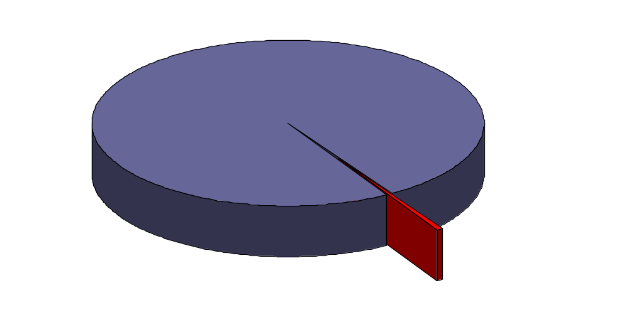
Інфікування та захворюваність
2 млрд. інфікованих
9 мільйонів захворівших на рік

Slide 19
ТБ не передається
через їжу й воду,
статевим шляхом,
через кров при переливанні,
через укуси комарів.

Slide 20
Ризик інфікування зумовлює
кількість та вірулентність МБТ
тривалість контакту із хворим, що виділяє бактерії
імунні властивості організму
Ризик зараження в чутливого до інфекції людини, що має тривалі тісні контакти в приміщенні з бацилярним хворим ТБ, досить високий
Ризик інфікування від абацілярного хворого ТБ легких низький, а від хворого із поза легеневим ТБ – ще нижче
Інфіковано туберкульозною інфекцією до 30% населення земної кулі, а занедужають туберкульозом протягом всього життя тільки 5-10% з них

Slide 21
Інфіковано туберкульозною інфекцією до 30% населення земної кулі, а занедужають туберкульозом протягом всього життя тільки 5-10% з них

Slide 22
Патогенез
При потраплянні в дихальні шляхи великого числа МБТ, починається взаємодія між збудником і імунною системою людини. В альвеолах МБТ поглинаються макрофагами, усередині яких починається швидке розмноження збудника.
Зруйнувавши макрофаги, МБТ виходять у міжклітинний простір, звідки попадають у лімфатичні посудини, потім у кровоносне русло. З кровообігом МБТ поширюються по всіх органах.
Зазвичай імунна система протягом 2 - 6 тижнів зупиняє розмноження й подальше поширення МБТ.
Людина стає інфікованою, але не хворіє на туберкульоз: не пред'являє скарг, рентгенологічно в неї немає змін у легенях, особа не представляє епідеміологічної небезпеки.

Slide 23


Модель патогенезу туберкулезу
Ризик хронізації
Неадекватне лікування
Ризик зараження
Кількість заразних хворих
Тривалість заразності
Характер контакту
Хворі МБТ+
Субклінічна інфекція
(90% інфікованих)
Вилікування
хронізація
смерть
Експозиція
Хворі МБТ-
Ризик смерті
Пізнє виявлення
Локалізація процесу
Неадекватне лікування
Ризик захворювання
Зниження імунітету
(за Urban and Vogel, 1995)

Slide 24
Туберкульоз –
це стан, при якому є клінічні симптоми або ознаки ураження одного або декількох органів.
Це відбувається у зв'язку з тим, що МТБ починають розмножуватися і їх стає настільки багато, що імунітет не в змозі з ними впоратися.

Slide 25
Клінічна картина захворювання
Залежить від локалізації
Туберкульоз легенів
Позалегеневий туберкульоз
  ТБ лімфовузлів;
  ТБ нирок;
  ТБ хребта та кісток;
  Туберкульозний менінгіт;
  ТБ черева.
Міліарний ТБ (діти, пацієнти з виснаженням, ВІЛ-інфіковані)

Slide 26
Первинний туберкульоз
Внаслідок першої зустрічі з M. tuberculosіs формується первинний туберкульоз
Протікає з обов'язковим ураженням лімфатичної системи, характеризується недосконалістю імунної відповіді, схильністю до генералізації, а після вироблення імунітету, можливістю самолікування
Зустрічається переважно в дитячому віці та у ВІЛ-інфікованих осіб у стадії вираженої імуносупресії.
Найбільш частою клінічною формою є туберкульоз внутрішньо грудних лімфатичних вузлів

Slide 27
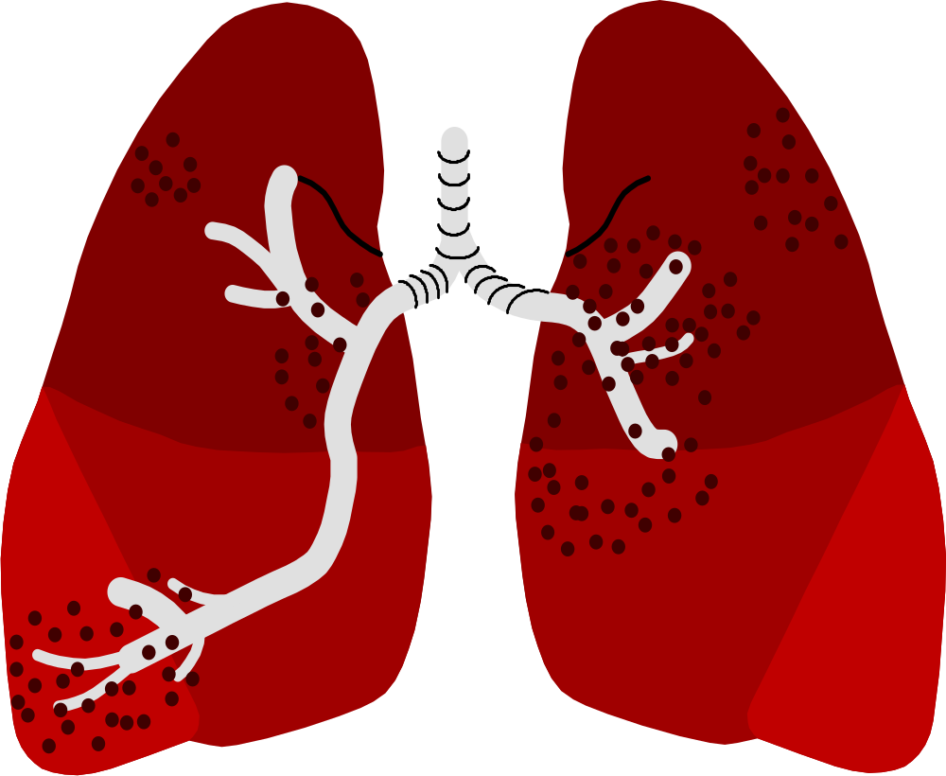
Первинні вогнища та первинний ТБ

Slide 28
Дисемінація через кровообіг

Slide 29
Міліарний ТБ

Slide 30
Легеневий TБ з кавернами

Slide 31
Туберкульозний плеврит

Slide 32
Вторинний туберкульоз
Розвивається на тлі придбаного імунітету після перенесеної первинної інфекції.
Може розвинутись в результаті реактивації старого туберкульозного вогнища або повторного зараження
Реактивація – мікобактерії, що перебували в організмі певний час, почали розмножуватися.
Реактивація може відбутися як реакція на ослаблення імунної системи (ВІЛ-інфекція, виснаження, стрес)
Сприяють супутні захворювання, переохолодження, лікування імунодепресантами, фізичні та психічні травми

Slide 33
Вторинний туберкульоз-2
Реінфекція – повторне зараження людини, що раніше вже перенесла первинну інфекцію.
Ознаки вторинного ТБ – велике ураження легенів, утворення каверн; наявність мікобактерії туберкульозу в мокротинні; ураження верхніх часток легенів; звичайна відсутність збільшення внутрішньо грудних лімфатичних вузлів.

Slide 34
Виявлення та діагностика туберкульозу
Виявлення – це комплекс організаційних та епідеміологічних захолодів з відбору людей, у яких можливий туберкульоз (скринінг).
Діагностика туберкульозу – це клінічні заходи з встановлення або спростування діагнозу туберкульозу у відібраних осіб.

Slide 35
Виявлення туберкульозу
Активний метод
Поголовне обстеження якого-небудь контингенту
В Україні за офіційною статистикою 50-60% хворих на ТБ виявляється під час профілактичних оглядів.
1) Рентгенологічне обстеження – основний метод в установах виконання покарань.
- є умови для 100% обстеження підлягаючого контингенту,
- високий ризик захворювання на туберкульоз,
- велике процентне співвідношення виявлених хворих до обстеженого контингенту,
- виявляє захворювання на ранніх стадіях розвитку.
2). Опитування на наявність симптомів захворювання.
3). Туберкулінодіагностика за допомогою постановки проб Манту з 2 ТО.

Slide 36
Виявлення туберкульозу-2
“За звертанням"
1) Збір скарг і анамнезу, об'єктивне дослідження хворого.
2) 3-кратне мікроскопічне дослідження мазків мокротиння на КСБ.
КСБ – кислотостійкі бактерії, до яких відноситься і мікобактерія туберкульозу. В умовах епідемії КСБ, виявлені в мокротинні хворого з підозрою на ТБ, вважаються мікобактеріями туберкульозу – МБТ.
3) Рентгенологічне дослідження органів грудної клітини.

Slide 37
Методи діагностики туберкульозу
1. Об'єктивне дослідження пацієнта
Для туберкульозу не існує специфічних клінічних ознак.
Основою діагностики та верифікації діагнозу туберкульозу є дослідження мокротиння.
2. Мікроскопія мокротиння – швидкий, простий і недорогий метод виявлення хворих ТБ і діагностики цього захворювання.
Пацієнти з КСБ+ у мазку є найбільш заразними, саме їх потрібно виявляти в 1-у чергу.
Пацієнти, позитивні по культурі, представляють значно меншу небезпеку для оточуючих, повинні бути виявлені по культурі та рентгенологічних даних.
3. Рентгенологічне дослідження органів грудної клітки

Slide 38
Стратегії боротьби з туберкульозом
З ініціативи ВООЗ була розроблена стратегія контролю над туберкульозом, що гарантує найкращий з існуючих спосіб застосування протитуберкульозних препаратів, – короткострокове лікування під безпосереднім спостереженням – DOTS (Dіrectly Observed Treatment Short-course).

Slide 39
5 компонентів стратегія DOTS
Постійна підтримка програми боротьби з туберкульозом з боку уряду та регіональних органів охорони здоров’я.
Виявлення випадків захворювання туберкульозом за допомогою мікроскопічного дослідження мокротиння всіх хворих, які звернулися в медичну установу з підозрою на туберкульоз.

Slide 40
5 компонентів стратегія DOTS-2
Проведення стандартного режиму лікування від 6 до 8 місяців у всіх хворих з позитивним мазком мокротиння під безпосереднім спостереженням медичних працівників.
Регулярне, безперервне забезпечення всіма необхідними протитуберкульозними препаратами.
Стандартна система реєстрації та звітності для проведення оцінки як результатів лікування, так і програми боротьби з туберкульозом у цілому.

Slide 41
Мета ДОТС стратегії
виявлення 70% бацилярних форм туберкульозу (серед всіх форм туберкульозу)
та
досягнення припинення бактеріовиділення в 85% хворих.

Slide 42
Стратегія СТОП-ТБ
(з 2006 р.)
Компоненти стратегії СТОП-ТБ:
Поліпшення якості впровадження ДОТС стратегії.
Рішення завдань по боротьбі з ВІЛ-асоційованим ТБ, ТБ із множинною стійкістю до ліків та іншими спеціальними проблемами.
Посилення системи охорони здоров'я.
Залучення всіх медичних установ до боротьби з туберкульозом.
Підтримка пацієнтів та залучення громадськості.
Проведення досліджень та заохочення до їхнього проведення.

Slide 43
Мета стратегії СТОП-ТБ
зменшення показників глобальної поширеності ТБ до 2050 року до 1 випадку на 1 млн. населення в рік та смертності від ТБ до 2015 року на 50% у порівнянні з 1990 роком;
встановити діагноз 75 % хворим туберкульозом із прогнозованої кількості та вилікувати 85% таких хворих.

Slide 44
Адаптована ДОТС-стратегія в Україні передбачає
Політичну та фінансову підтримку програми боротьби з ТБ забезпечувати на рівні Уряду та адміністративних територій країни.
2. Виявлення хворих з активними формами туберкульозу здійснювати:
по зверненню до лікувально-профілактичних установ (ЛПУ) методом мікроскопії мазку і рентгенфлюорографії;
шляхом проведення туберкулінодіагностики серед груп ризику у дітей;
шляхом проведення скринінгової флюорографії або мікроскопії мазку серед груп ризику у дорослих;

Slide 45
Адаптована ДОТС-стратегія в Україні передбачає-2
3. Діагностику туберкульозу здійснювати шляхом:
проведення мікроскопії мазка;
посіву мокротиння і визначення чутливості мікобактерій туберкульозу до антимікобактеріальних препаратів;
рентгенологічної діагностики;
використання інших лабораторних і інструментальних методів дослідження (за показниками).

Slide 46
Адаптована ДОТС-стратегія в Україні передбачає-3
4. Лікування хворих туберкульозом забезпечувати шляхом:
- проведення стандартизованого контрольованого короткострокового режиму під безпосереднім контролем медичного працівника;
- призначення п’ятикомпонентного стандартизованого контрольованого режиму антимікобактеріальної терапії хворим важкими формами туберкульозу;
- проведення стандартизованого п'яти-, шостикомпонентного режиму антимікобактеріальної терапії хворим мультирезистентним туберкульозом
- призначення хірургічного лікування туберкульозу за показниками;

Slide 47
Адаптована ДОТС-стратегія в Україні передбачає-4
- здійснення контролю за ефективністю лікування за допомогою когортного аналізу;
- проведення лікування в інтенсивній фазі переважно в стаціонарі, у фазі продовження – переважно амбулаторно під контролем медичного працівника;
- надання дозволу на призначення препаратів ІІ ряду за рішенням консиліуму обласних протитуберкульозних диспансерів;
- здійснення паліативного лікування хворим з розширеною медикаментозною резистентністю у випадку неможливості призначення чотирьох антимікобактеріальних препаратів І й ІІ ряду.

Slide 48
Адаптована ДОТС-стратегія в Україні передбачає-5
5. Забезпечення протитуберкульозних установ антимікобактеріальними препаратами проводити за рахунок Державного бюджету України й залучення позабюджетних засобів.
6. Моніторинг за туберкульозом здійснювати шляхом:
- створення національного та регіонального комп'ютерного реєстру хворих туберкульозом;
- створення системи моніторингу ефективності програми боротьби з туберкульозом;
- здійснення моніторингу діагностичних та лікувальних заходів;
- затвердження та впровадження рекомендованих ВООЗ обліково-звітних статистичних форм.

Slide 49
Адаптована ДОТС-стратегія в Україні передбачає-6
7. Профілактику туберкульозу проводити шляхом:
- призначення хіміопрофілактики контактним, інфікованими мікобактеріями туберкульозу дітям, особам, які віднесені до контингентів групи ризику щодо захворювання туберкульозом та ВІЛ-інфікованим;
- вакцинації та ревакцинації вакциною БЦЖ.
8. Заходи щодо запобігання поширення ВІЛ-асоційованого туберкульозу здійснювати шляхом координації національних програм з туберкульозу та ВІЛ/СНІДу.

Slide 50
Лікування хворих на туберкульоз
Вчасно почате та правильно проведене лікування хворого дозволяє:
попередити інвалідність,
можливі ускладнення,
летальний результат.
знизити масштаби поширення захворювання.
Мета протитуберкульозної хіміотерапії:
- лікування випадків туберкульозу та запобігання розвитку медикаментозної резистентності (стійкості) МБТ.

Slide 51
Основні принципи лікування туберкульозу:
Лікування є комплексним (призначення 3 - 4 - 5 протитуберкульозних препаратів) з метою попередження розвитку лікарської стійкості (ЛС) МБТ до застосовуваних ПТП, проводиться за стандартними схемами.
Монотерапія при лікуванні туберкульозу неприпустима, тому що сприяє розвитку ЛС.
Лікування туберкульозу проводиться не менш 6 місяців (ціль – попередження розвитку рецидиву).

Slide 52
Основні принципи лікування туберкульозу-2:
Курс лікування складається із двох фаз: інтенсивної й підтримуючої.
Ціль ІФ – припинення виділення МБТ (конверсії мазку мокротиння). У цій фазі призначається не менш 4 ПТП.
У підтримуючій фазі (ПФ) лікування потрібне менша кількість ПТП, але протягом тривалого часу.
З метою впливу на персистуючі форми МБТ необхідно проводиться підтримуюча фаза лікування.
При недотриманні строків лікування збережені мікобактерії можуть викликати новий епізод туберкульозу (рецидив) і набути стійкість до препаратів.

Slide 53
Протитуберкульозні препарати першого ряду
Ізоніазид (H) | Етамбутол (E)
Ріфампіцин (R) | Стрептоміцин (S)
Піразинамід (Z) | Тіацетазон (Т)

Slide 54
Протитуберкульозні препарати
другого ряду
Аміноглікозиди: Канаміцин Амікацин Капреоміцин | Хінолони: Офлоксацин Ципрофлоксацин Ломефлаксоцин Левофлоксацин Спарфлоксацин
Тіоміди: Протіонамид Етіонамид | Інші: Циклосерін ПАСК Ріфабутин

Slide 55
Забезпечення дотримання режиму лікування
Безпосередній контроль за прийомом препаратів як в інтенсивній, так і в підтримуючий фазі.
Співробітництво з боку хворого – ключовий фактор у досягненні успіху лікування.
Медпрацівник має нести відповідальність за проведення контролю лікуванням

Slide 56
Прихильність до лікування
Пацієнт дотримується рекомендованого курсу лікування, приймає всі призначені ліки протягом усього необхідного часу.
Туберкульоз практично завжди виліковний, якщо пацієнт сприяє лікуванню ТБ.
Несприяння лікуванню – нездатність або відмова пацієнта приймати призначене лікування.

Slide 57
Наслідки поганої прихильності до лікування
пацієнт довго залишається хворим або може захворіти ще більш важкою формою ТБ;
хворий продовжує заражати інших;
сприяє розвитку та поширенню мультирезистентного ТБ;
може привести до смерті хворого в результаті частих перерв у лікуванні.

Slide 58
Чинники порушень режиму лікування
Низький рівень знань пацієнта
Особисті переконання
Низький рівень санітарної культури
Відсутність навичок та вміння турбуватись про себе
Погані взаємовідносини з медичними працівниками
Слабка мотивація до лікування (відсутність житла, грошей на проїзд, та ін.)
Отримання вторинних пільг із захворювання (встановлення інвалідності та отримання пенсії з інвалідності)

